Slide 1

Día, Fecha: | xx/xx/xxxx
Hora de inicio: | xx:xx
Redes de computadoras 2 [X]
Integrante 1
Integrante 2

Slide 2
Unidad 4 y 7: Alta disponible en redes e Internet

Slide 3
Agenda
Dudas Práctica 2
Protocolos de redundancia de router
VRRP
HSRP
Ventajas y desventajas de HSRP
DNS
Ventajas y desventajas de DNS

Slide 4
Competencias
El estudiante implementa protocolos de redundancia de gateway mediante HSRP o VRRP para garantizar la alta disponibilidad en la conexión de redes locales.
El estudiante implementa el sistema de resolución de nombres utilizando servidores DNS para asegurar la correcta traducción de nombres de dominio en redes locales

Slide 5
Protocolos de Redundancia de Router

Slide 6
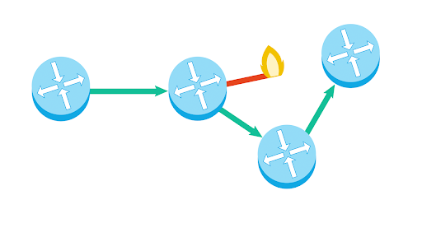
Protocolos de Redundancia de Router
Los protocolos de redundancia de router, como VRRP (Virtual Router Redundancy Protocol) y HSRP (Hot Standby Router Protocol), desempeñan un papel crucial al proporcionar una solución para asegurar que el tráfico de red no se vea interrumpido en caso de fallo de un router. Ambos protocolos permiten que varios routers trabajen juntos para ofrecer una puerta de enlace predeterminada redundante, mejorando así la fiabilidad y la disponibilidad de la red.

Slide 7
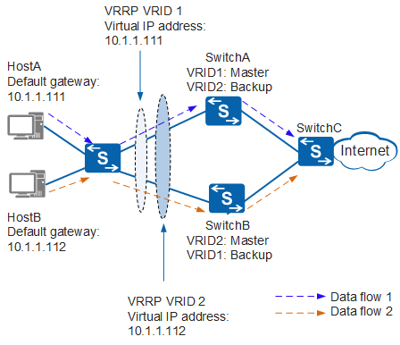
Protocolo VRRP
El Virtual Router Redundancy Protocol (VRRP) es un protocolo de redundancia de router que permite que varios routers trabajen juntos para proporcionar una puerta de enlace predeterminada virtual. El objetivo principal de VRRP es asegurar que si el router principal (llamado Master) falla, otro router dentro del grupo de redundancia pueda asumir rápidamente el rol de Master sin interrupciones significativas en el servicio.
El protocolo VRRP está diseñado para ser simple, eficiente y rápido en la conmutación por error. Utiliza paquetes de "anuncio" periódicos para informar a los routers de su estatus, y gracias a su capacidad de preempción, permite que un router con mayor prioridad asuma el rol de Master en caso de que vuelva a estar operativo.

Slide 8
Protocolo VRRP
El router principal se elige de acuerdo con la prioridad configurada y la dirección IP virtual. En caso de fallo del router principal, uno de los routers de respaldo con la siguiente prioridad más alta asume el rol de maestro.
El grupo de routers utiliza una dirección IP virtual común que es la puerta de enlace predeterminada para los dispositivos de la red. Los dispositivos siempre enviarán sus paquetes hacia esta dirección, y el protocolo VRRP asegura que el tráfico continúe fluyendo incluso si el router maestro falla.
VRRP puede configurarse para permitir la preempción, lo que significa que un router de mayor prioridad puede tomar el control como maestro si se vuelve disponible, incluso si el router maestro actual sigue funcionando.

Slide 9
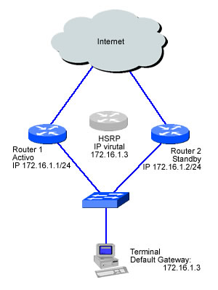
Protocolo HSRP
El protocolo HSRP mas conocido como Hot Standby Router Protocol (HSRP) es un protocolo propietario desarrollado por Cisco para proporcionar redundancia de puerta de enlace en redes IP. Similar a VRRP, HSRP permite que un grupo de routers trabaje como una única puerta de enlace virtual. A diferencia de VRRP, HSRP utiliza una dirección IP virtual que es compartida entre dos o más routers configurados como Hot Standby.
En HSRP, uno de los routers se convierte en Router Activo y es responsable de manejar todo el tráfico hacia y desde la red. Los otros routers en el grupo se convierten en Routers en Espera (Standby) y están listos para tomar el control si el Router Activo falla. La conmutación por error es automática y no requiere intervención manual, lo que reduce el tiempo de inactividad.

Slide 10
Protocolo HSRP
HSRP también permite la creación de una dirección IP virtual que los dispositivos de la red usan como puerta de enlace predeterminada. Al igual que VRRP, HSRP asegura que si el router principal falla, otro router de respaldo toma su lugar.
En HSRP, se designan un router activo y un router en espera. El router activo es el que maneja el tráfico en ese momento, mientras que el router en espera está listo para tomar el control si el activo falla.
HSRP también permite la opción de preempción. Si el router con mayor prioridad se vuelve disponible, puede tomar el control como router activo, incluso si otro router sigue siendo el activo.
HSRP, al igual que VRRP, también opera en la capa 3 del modelo OSI (capa de red), usando protocolos como IP para asegurar la comunicación de red.

Slide 11
Ventajas
Alta Disponibilidad: Ambos protocolos aseguran la alta disponibilidad de la puerta de enlace predeterminada en la red. Si un router falla, otro puede tomar su lugar inmediatamente, minimizando el tiempo de inactividad.
Mejora la Fiabilidad de la Red: ambos protocolos aumentan la fiabilidad de la red. Los usuarios finales no notarán ninguna interrupción si un router se cae, ya que el tráfico será dirigido al router de respaldo automáticamente.
Pre-empción: Tanto VRRP como HSRP permiten la opción de preempción, garantizando que el router con la mayor prioridad o capacidad siempre tomará el control como router maestro o activo.

Slide 12
Ventajas
Facilidad de Configuración: La configuración de ambos protocolos es relativamente sencilla, lo que facilita la implementación de soluciones de redundancia de router sin complicar la administración de la red.
Balance de Carga: En algunas configuraciones, como en VRRP, es posible realizar un balanceo de carga entre los routers de un mismo grupo, distribuyendo el tráfico entre ellos, lo que mejora el rendimiento global de la red.

Slide 13
Desventajas
Recursos de Hardware: Al utilizar múltiples routers en paralelo, se requiere más hardware (más routers) para garantizar la redundancia. Esto puede implicar costos adicionales en términos de infraestructura.
Limitado a una Red Local: ambos protocolos están diseñados para redes locales (LAN) y no son adecuados para proporcionar redundancia entre redes dispersas geográficamente. En este sentido, no son ideales para redes de área amplia (WAN).
Soporte Nativo para IPv6: algunas versiones más antiguas no son totalmente compatibles con esta versión del protocolo de Internet, lo que puede ser una limitación si se implementa IPv6.

Slide 14
Desventajas
Problemas de Convergencia: En caso de fallo de un router activo, puede haber un breve período de inactividad mientras otro router toma el control. Esto puede causar algunos retrasos en la convergencia de la red, aunque estos retrasos suelen ser mínimos.
Dependencia de Configuración: La configuración incorrecta de los routers o de los parámetros, como la prioridad o la preempción, puede causar problemas en la conmutación por error o en la asignación de la puerta de enlace correcta.

Slide 15
DNS

Slide 16
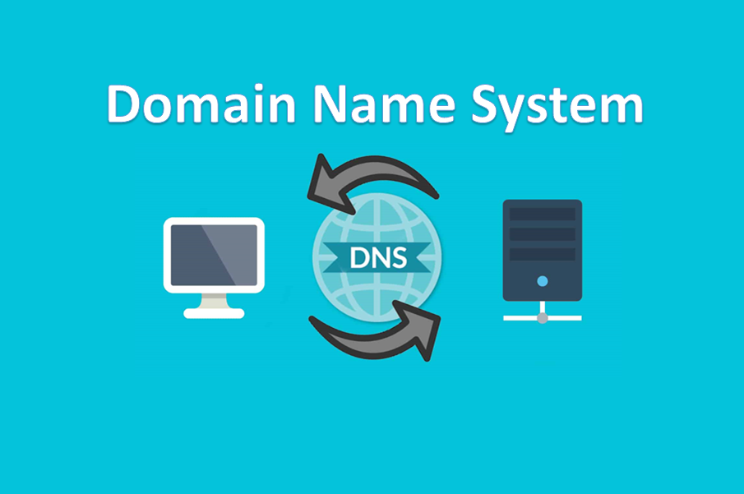
DNS
El Protocolo de Nombres de Dominio (DNS, por sus siglas en inglés: Domain Name System) es uno de los componentes más importantes de la infraestructura de Internet. Permite la traducción de nombres de dominio legibles por los humanos (como www.google.com) a direcciones IP numéricas (como 192.168.123.1) que las computadoras utilizan para identificarse y comunicarse en la red. Sin el DNS, navegar por Internet sería demasiado complejo ya que tendríamos que conocer las diferentes IP’s de los diferentes sitios que desearíamos visitar. Algunas de sus características:
Jerarquía Distribuida: El protocolo DNS tiene un estructura distribuida y jerárquica. A nivel global existe una jerarquía de servidores DNS que se organizan en niveles, desde los servidores raíz hasta los servidores autoritativos para dominios específicos.

Slide 17
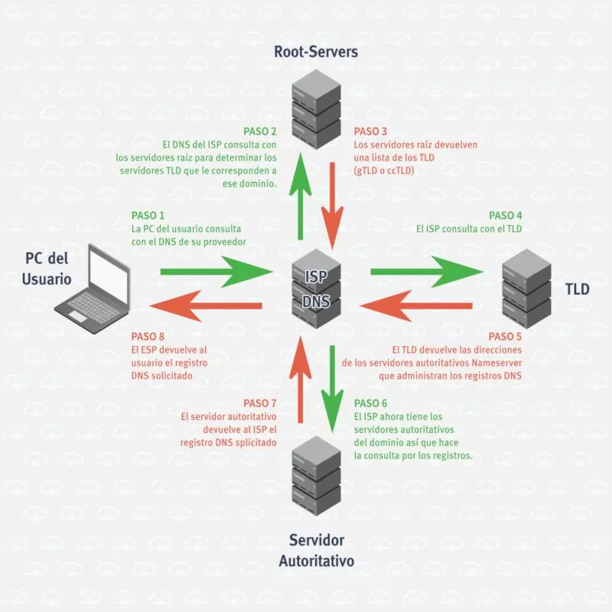
DNS
Resolución de Nombres: El proceso fundamental del DNS es la resolución de nombres, que es la acción de traducir un nombre de dominio a su correspondiente dirección IP. Este proceso se realiza en varias etapas, comenzando con las consultas a los servidores raíz, luego a los servidores de dominios de nivel superior (TLD), y finalmente a los servidores autoritativos del dominio específico.

Slide 18
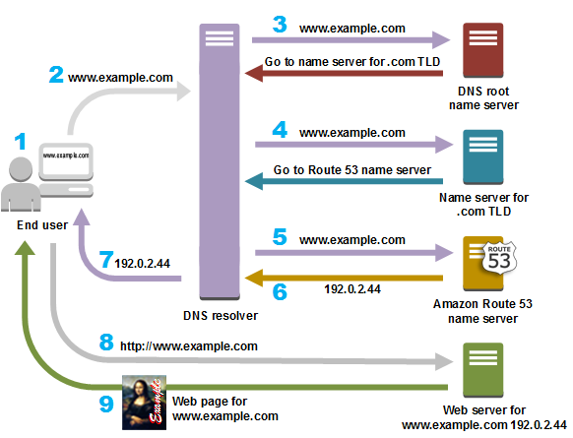
DNS
Caché DNS: Para mejorar el rendimiento y reducir la carga en los servidores, tanto los clientes (computadoras) como los servidores DNS intermedios almacenan las respuestas a las consultas durante un tiempo determinado, conocido como Time to Live (TTL).
Protocolo UDP: El protocolo DNS generalmente utiliza el protocolo UDP (User Datagram Protocol) para enviar y recibir las consultas, lo que facilita una comunicación rápida y eficiente, aunque no garantiza la entrega de los paquetes.

Slide 19
DNS
Tipos de registros DNS:
A (Address): Traduce un nombre de dominio a una dirección IPv4.
AAAA: Traduce un nombre de dominio a una dirección IPv6.
MX (Mail Exchange): Indica los servidores de correo electrónico de un dominio.
CNAME (Canonical Name): Redirige un dominio a otro.
NS (Name Server): Indica qué servidores DNS son responsables de un dominio.
TXT: Permite asociar texto arbitrario, útil para verificaciones como SPF (Sender Policy Framework).

Slide 20
Ventajas DNS
Facilidad de Uso: Permite a los usuarios acceder a servicios en Internet mediante nombres de dominio fáciles de recordar, en lugar de memorizar complejas direcciones IP numéricas.
Escalabilidad: Al ser un sistema distribuido, DNS puede manejar un gran volumen de solicitudes sin un solo punto de fallo. Esta arquitectura lo hace escalable y robusto frente al crecimiento de Internet.
Flexibilidad y Seguridad: El DNS también permite la implementación de DNSSEC (DNS Security Extensions) para proteger la integridad y autenticidad de las respuestas.

Slide 21
Ventajas DNS
Reducción de la Carga: Con la implementación de la caché de DNS, se reducen los tiempos de respuesta y la carga en los servidores de nombres, mejorando el rendimiento general de la red.
Descentralización: No depende de un único servidor central. Los servidores están distribuidos geográficamente, lo que contribuye a la disponibilidad y redundancia del sistema.

Slide 22
Desventajas DNS
Vulnerabilidades de Seguridad: Aunque existen mecanismos como DNSSEC para mitigar los riesgos, el sistema DNS no está exento de vulnerabilidades. Ataques como DNS Spoofing o Cache Poisoning pueden permitir a un atacante redirigir a los usuarios a sitios web maliciosos.
Dependencia de Internet: El funcionamiento del DNS depende de la conectividad a Internet. Si un servidor DNS está caído o se enfrenta a problemas, las consultas no se podrán resolver correctamente, lo que puede afectar el acceso a los sitios web.

Slide 23
Desventajas DNS
Caché Obsoleta: Si el TTL de los registros DNS no se gestiona adecuadamente, la información desactualizada puede permanecer en la caché durante más tiempo del necesario, lo que podría causar errores o accesos a direcciones incorrectas.
Complejidad en la Configuración: Aunque el sistema DNS es fundamental, su administración y configuración, especialmente en grandes redes o servidores, puede ser compleja y propensa a errores.

Slide 24
Aplicaciones DNS
Acceso a Sitios Web: El uso más común de DNS es la navegación en la web. Cada vez que escribimos un nombre de dominio en el navegador (como www.google.com), el DNS traduce esa cadena de caracteres en una dirección IP para que podamos acceder al sitio.
Correo Electrónico (SMTP): DNS también es esencial en el funcionamiento del correo electrónico. Los servidores de correo utilizan el DNS para localizar los servidores de destino y enviar los correos electrónicos correctamente.
Servicios en la Nube: Muchas aplicaciones basadas en la nube utilizan DNS para garantizar la correcta distribución del tráfico y la gestión de la disponibilidad. Por ejemplo, servicios como AWS y Azure dependen de registros DNS para dirigir las solicitudes a sus servidores.

Slide 25
Aplicaciones DNS
Redes Privadas: En redes internas (intranet) o en redes de empresas, el DNS se utiliza para gestionar los recursos de la red y hacer posible la comunicación entre dispositivos de manera eficiente.
Servicios de CDN (Content Delivery Networks): Las redes de distribución de contenido como Cloudflare o Akamai utilizan DNS para dirigir el tráfico de los usuarios a los servidores más cercanos, mejorando la velocidad de carga y reduciendo la latencia.

Slide 26
Conceptos Clave
1. Redundancia Activa con Protocolos de Gateway Virtual Descripción: VRRP (estándar abierto) y HSRP (propietario Cisco) crean un router lógico compartido entre dispositivos físicos, donde un router actúa como activo y otros en standby, proporcionando failover transparente para hosts sin configuración de gateway múltiple.
2. Jerarquía Distribuida en Resolución de Nombres DNS Descripción: El DNS implementa un sistema de nombres distribuido y jerárquico que traduce nombres de dominio a direcciones IP mediante recursión e iteración entre servidores raíz, TLD y autoritativos, utilizando registros como A, AAAA, CNAME y MX.
3. Replicación y Caché para Resiliencia DNS Descripción: Los servidores DNS primarios almacenan zonas originales, los secundarios replican para redundancia, y los caché almacenan temporalmente respuestas para optimizar performance, creando un sistema escalable y tolerante a fallos.

Slide 27
Valores
Transparencia y Equidad en Acceso a Servicios Críticos
La implementación ética de estos protocolos garantiza: disponibilidad equitativa de servicios mediante redundancia que evita privilegios por ubicación; uso responsable de estándares abiertos (VRRP) versus propietarios (HSRP) considerando interoperabilidad futura; y gestión transparente de DNS que asegure resolución imparcial sin manipulación de respuestas para favorecer o perjudicar dominios específicos.

Slide 28
Referencias
RFC 5798 - VRRP Version 3 https://datatracker.ietf.org/doc/html/rfc5798
RFC 1034 & 1035 - DNS Specifications https://datatracker.ietf.org/doc/html/rfc1034 https://datatracker.ietf.org/doc/html/rfc1035
Cisco HSRP Configuration Guide https://www.cisco.com/c/en/us/td/docs/ios-xml/ios/ipapp_fhrp/configuration/15-mt/fhp-15-mt-book.html
NIST Guidelines DNS Security https://csrc.nist.gov/publications/detail/sp/800-81/2/final
Cisco Packet Tracer Official Resources https://www.netacad.com/courses/packet-tracer

Slide 29
Ejemplo Práctico

Slide 30
Practiquemos lo aprendido

Slide 31
Nombre de la actividad: | Hoja de trabajo 1
Cantidad de participantes: | 20
Doy fe que esta actividad está planificada en dtt (Sí/No): | Sí
Hora de inicio: | 21:30
Hora de fin: | 21:50
Duración(min): | 20
Participantes: llenar las siguientes cajas de texto (tomar información del chat del meet)
NombreTutor académico21:29
Listado de participantes a hoja de trabajo No 1
Estudiante1 21:29
200000001 Estudiante1 Apellido
Estudiante2 21:29
200000002 Estudiante2 Apellido
Estudiante3 21:29
200000003 Estudiante3 Apellido
Estudiante4 21:29
200000004 Estudiante4 Apellido
Estudiante5 21:29
200000005 Estudiante5 Apellido
Estudiante6 21:29
200000006 Estudiante6 Apellido
Estudiante7 21:29
200000007 Estudiante7 Apellido
Estudiante8 21:29
200000008 Estudiante8 Apellido
Estudiante9 21:29
200000009 Estudiante9 Apellido
Estudiante10 21:29
2000000010 Estudiante10 Apellido
Estudiante11 21:29
2000000011 Estudiante11 Apellido
Estudiante12 21:29
2000000012 Estudiante12 Apellido
Estudiante13 21:29
2000000013 Estudiant13 Apellido

Slide 32
Dudas

Slide 33
Gracias por su atención
RECUERDA QUE TENEMOS NUESTRO FORO SEMANAL DONDE PUEDES CONSULTAR CUALQUIER DUDA QUE TE SURJA EN LA SEMANA

